Slide 1

Igualdad de Genero

Slide 2
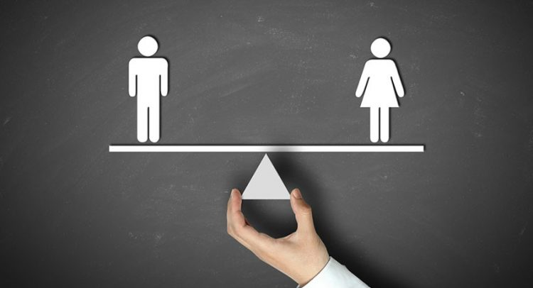
Justificación

Slide 3

Objetivos Generales
Hacer conciencia las personas sobre los objetivos del ODS y como lograrlos y tratando la manera en influir con ello lo que son los valores y derechos como personas, respetando culturas y formas de pensar.
Erradicar la discriminación y unir al grado de 4to Bachillerato en Computación con Orientación Científica

Slide 4
Objetivos Específicos
Creando actividades recreativas las cuales permitan la unión entre hombres y mujeres en un ambiente sano.
Escuchando opiniones y analizando las formas de pensar de nuestro grupo de acción
Colocando material en el aula (carteles, pancartas) los cuales fomenten los valores como el respeto hacia las personas y frases inspiradoras las cuales inciten a la igualdad entre personas.

Slide 5
Problemática
¿Por qué se da la discriminación y desigualdad entre compañeros de aula?

Slide 6
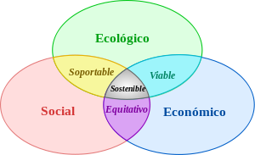
Desarrollo Sostenible
Desarrollo capaz de satisfacer las necesidades de un individuo sin comprometer a futuras generaciones

Slide 7

Objetivos de Desarrollo Sostenible
Proyecto creado por la ONU para satisfacer las necesidades y solucionar problemas de las nación.
Se conforma de 17 objetivos.

Slide 9

Género
Género es una palabra que se refiere al tipo, clase, estirpe o linaje al que pertenecen un conjunto de cosas o seres que tienen la misma naturaleza, es decir, que comparten elementos como génesis, forma y/o características.

Slide 10

Igualdad de Genero

Slide 11

¿Por qué practicarla?

Slide 12
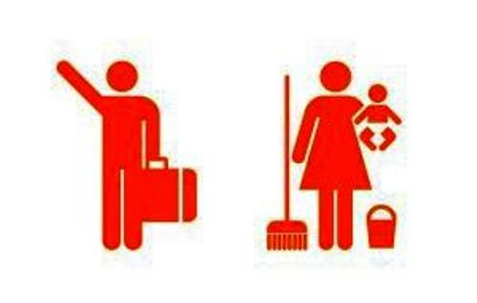
Desigualdad

Slide 13
Desigualdad de Genero
La desigualdad de género es el fenómeno que ocurre cuando un colectivo tiene privilegios por encima del otro, despreciando los derechos de este último.

Slide 14
Patriarcado

Slide 15
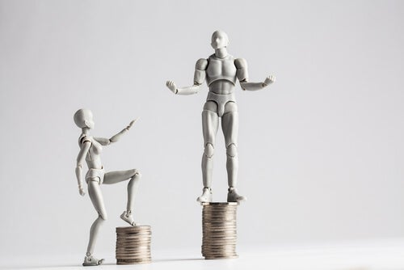
El patriarcado designa un orden social que establece el sexo como marca para asignar a cada persona actividades, funciones, relaciones y poderes específicos. Esta red estructurada de poderes, jerarquías y valores propone unos modelos de masculinidad y feminidad como universales y opuestos entre sí.

Slide 16
Algunas de las creencias o imperativos de la concepción de la mujer son:
La mujer es cuidadora y responsable del bienestar ajeno.
Predisposición natural al amor.
La maternidad como imperativo de la identidad.
La mujer ha de ser bella y deseable.

Slide 17
Por el contrario, los imperativos de los hombres como seres masculinos serían los siguientes:
La masculinidad se sostiene en el poder y la potencia, y se mide por el éxito, la superioridad sobre las demás personas, la competitividad, el estatus, etc.
La hombría depende de la agresividad y la audacia y se expresa a través de la fuerza, el coraje, el enfrentarse a riesgos.

Slide 18
Movimiento para lograr la igualdad

Slide 19

Feminismo

Slide 20

¿Cómo combatir la desigualdad de género?

Slide 21
El Gobierno de Guatemala apoya la igualdad de género

Slide 22

Técnicas
Documentos
Entrevistas
Observaciones
Encuestas

Slide 23
Métodos
Cualitativa
Cuantitativa

Slide 24
Enfoques Metodológicos
Investigación Acción
Estudio del caso

Slide 25
Valores

Slide 26

Acción

Slide 27
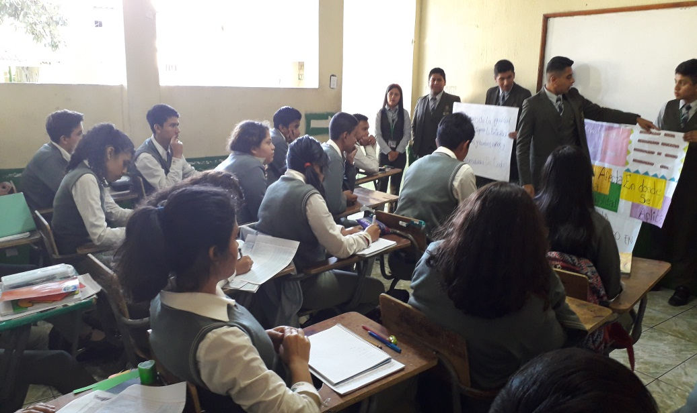
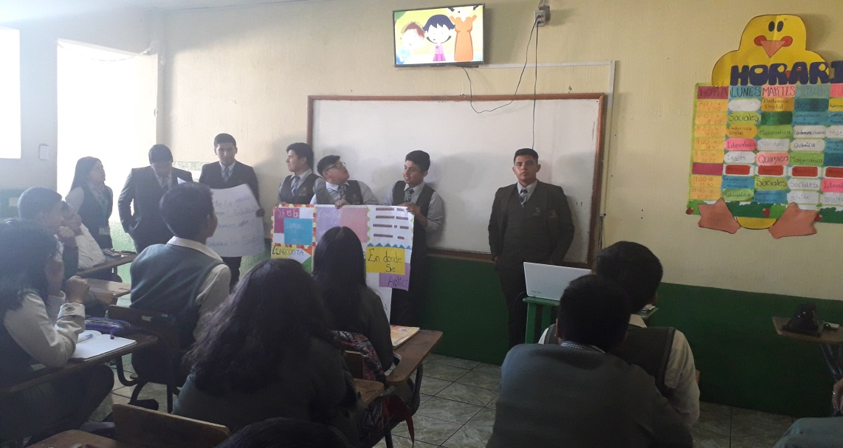
Actividad No.1
Sensibilización :

Slide 28
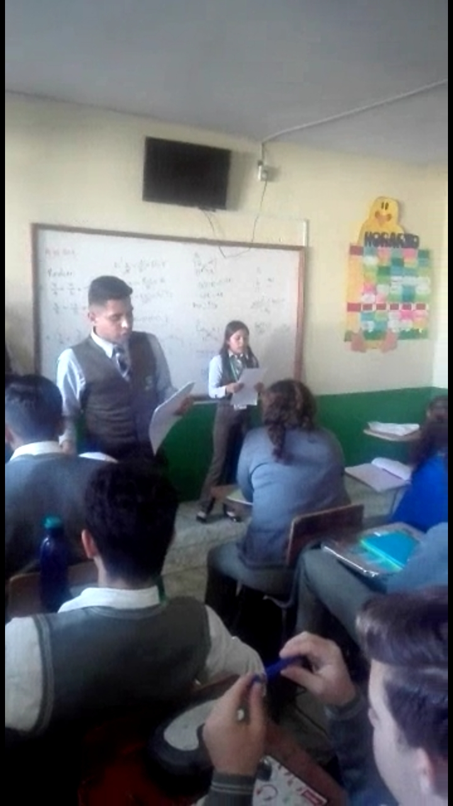
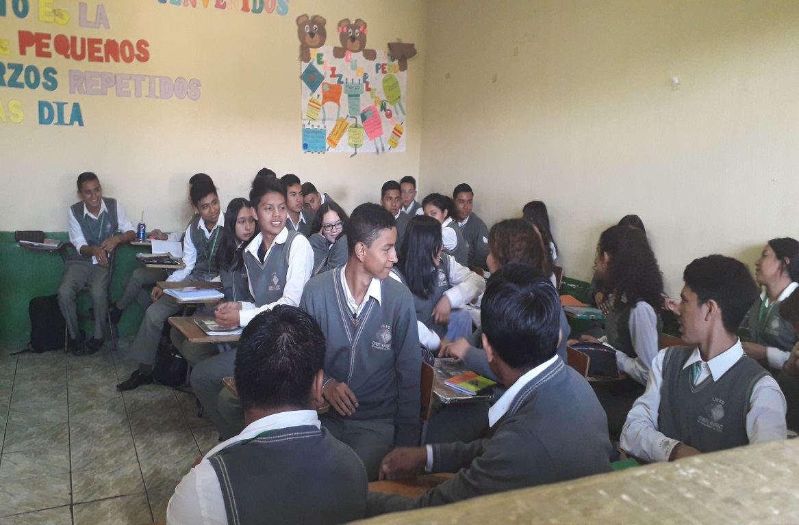
Actividad No.2
Recopilación de información:

Slide 29
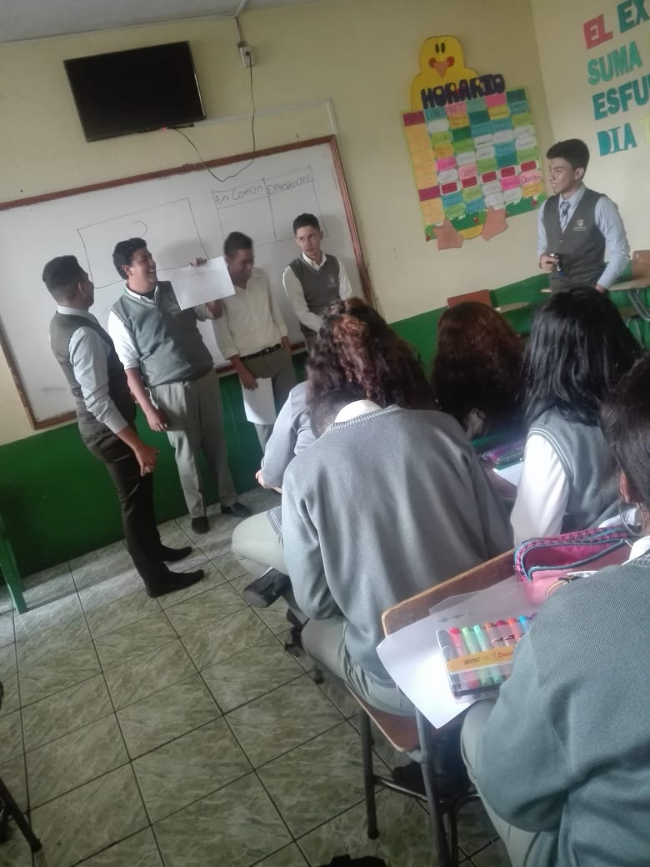
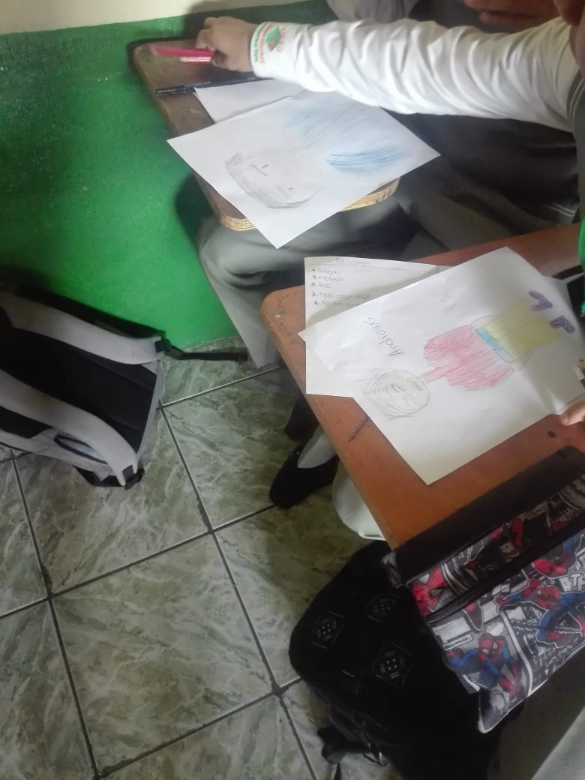
Actividad No.3
Actividad creativa de pensamientos :

Slide 30
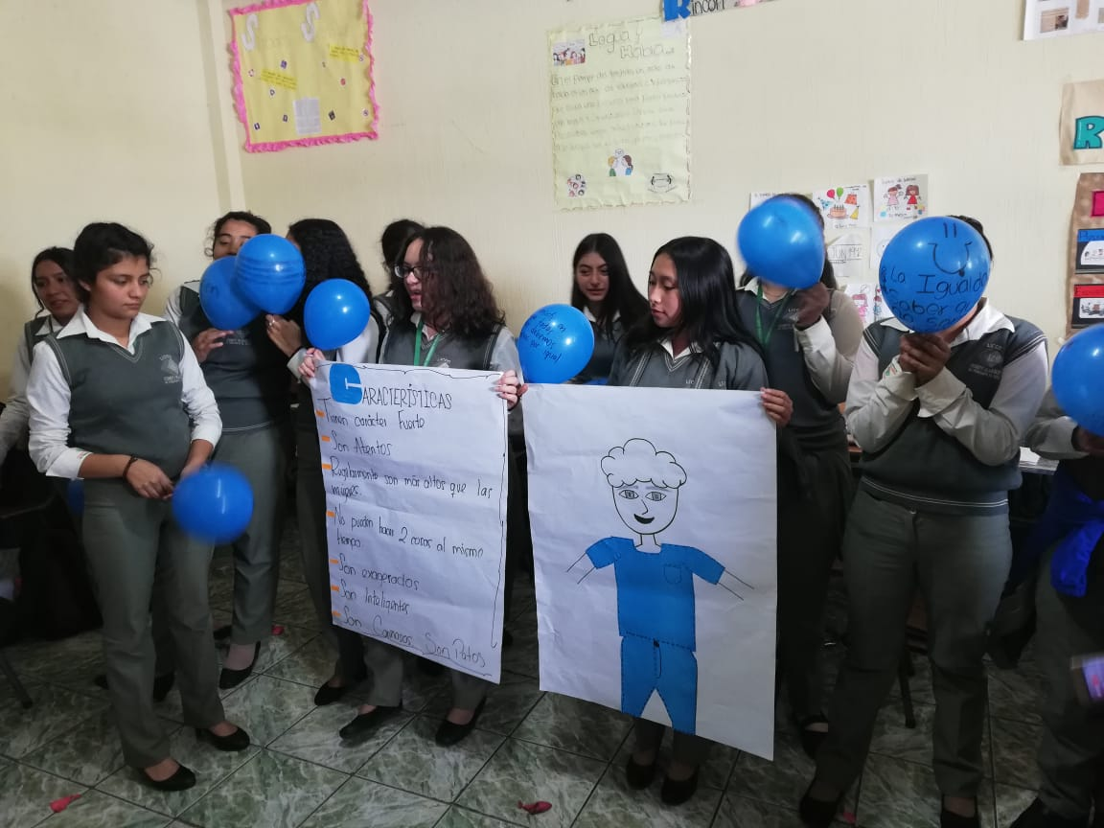
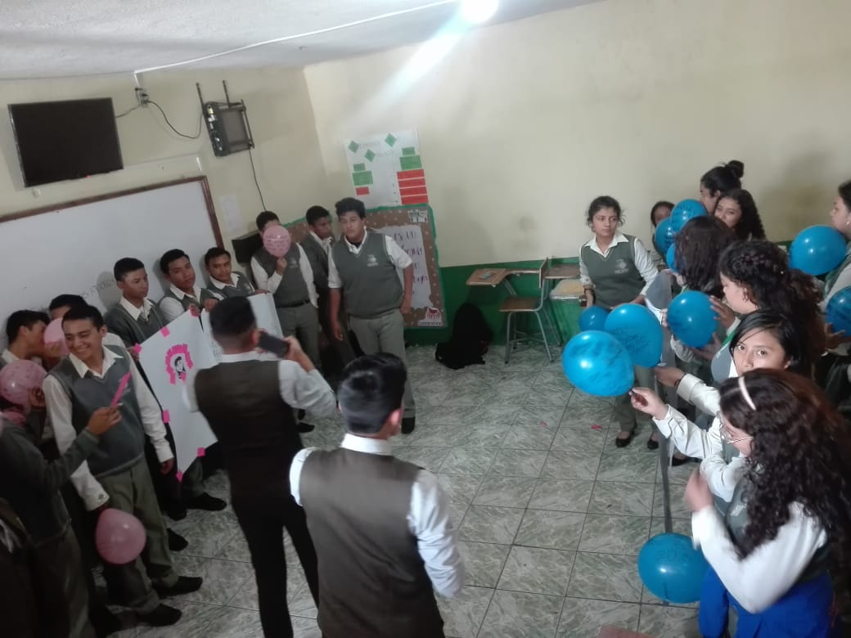
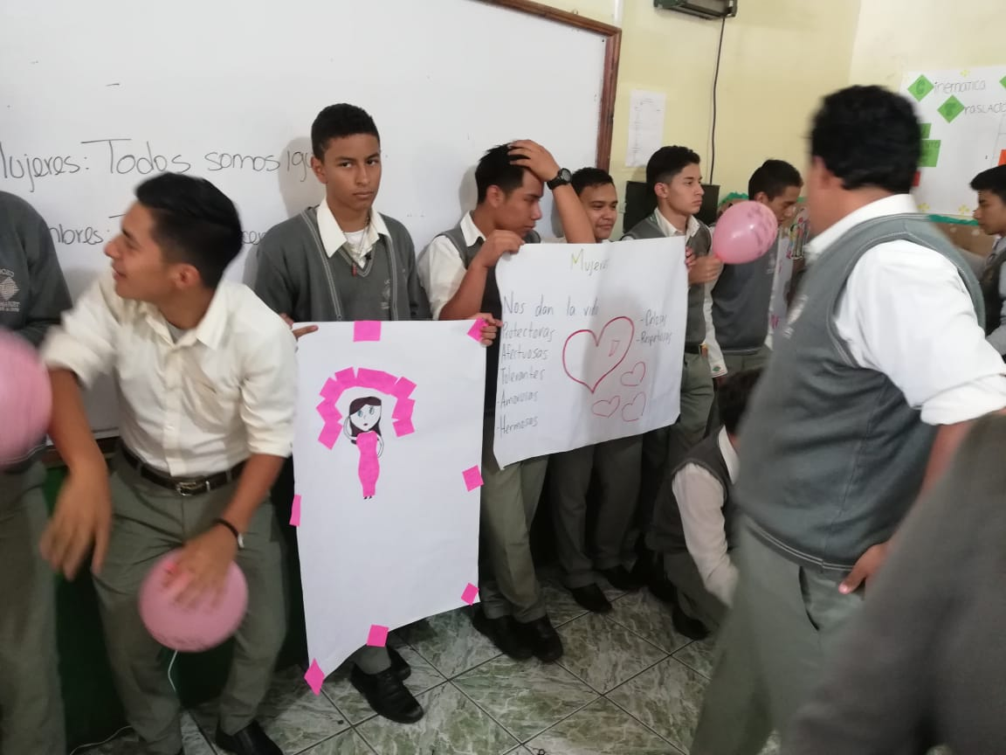
Actividad No.4
Debate :

Slide 31
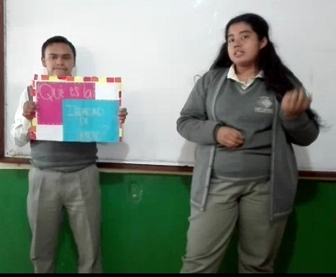
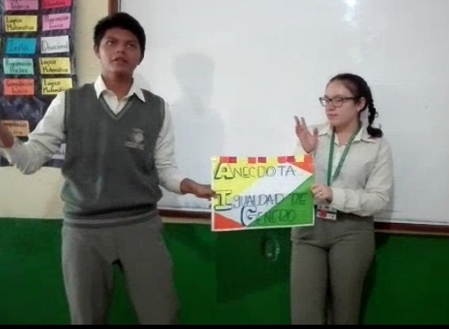
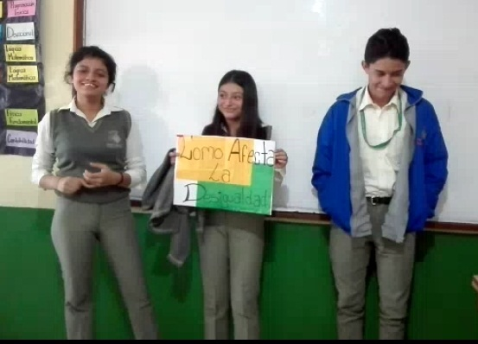
Actividad No.5
Aplicación de conocimientos :

Slide 32
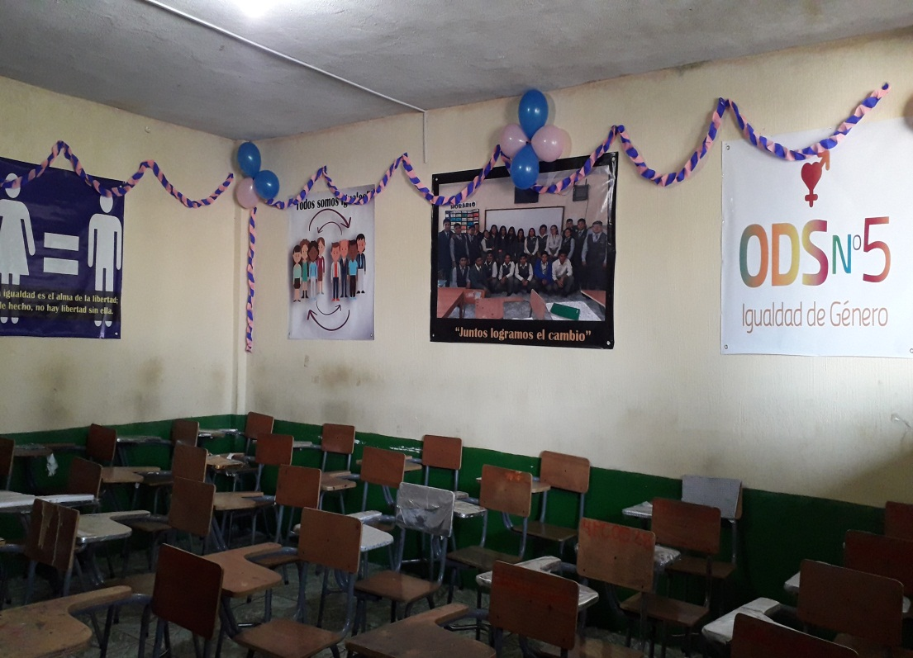
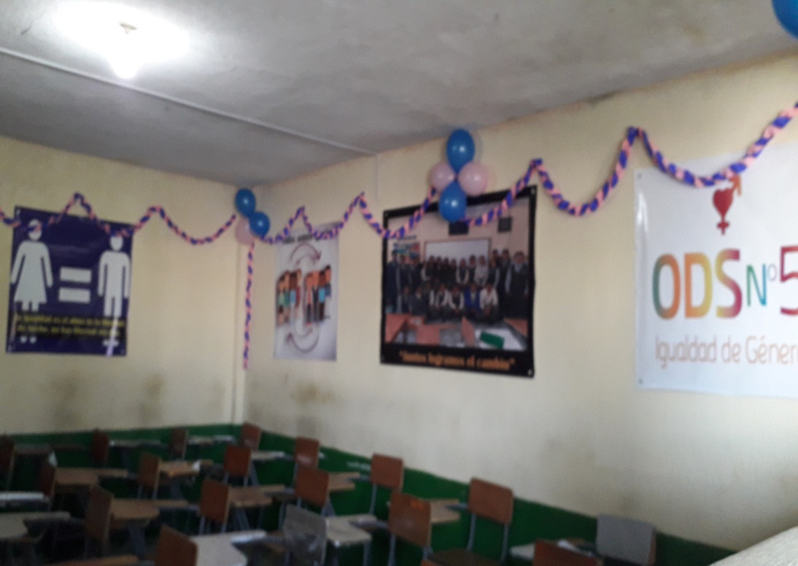
Actividad No.6
Acción Final:

Slide 33


Slide 34

Matriz

Slide 35
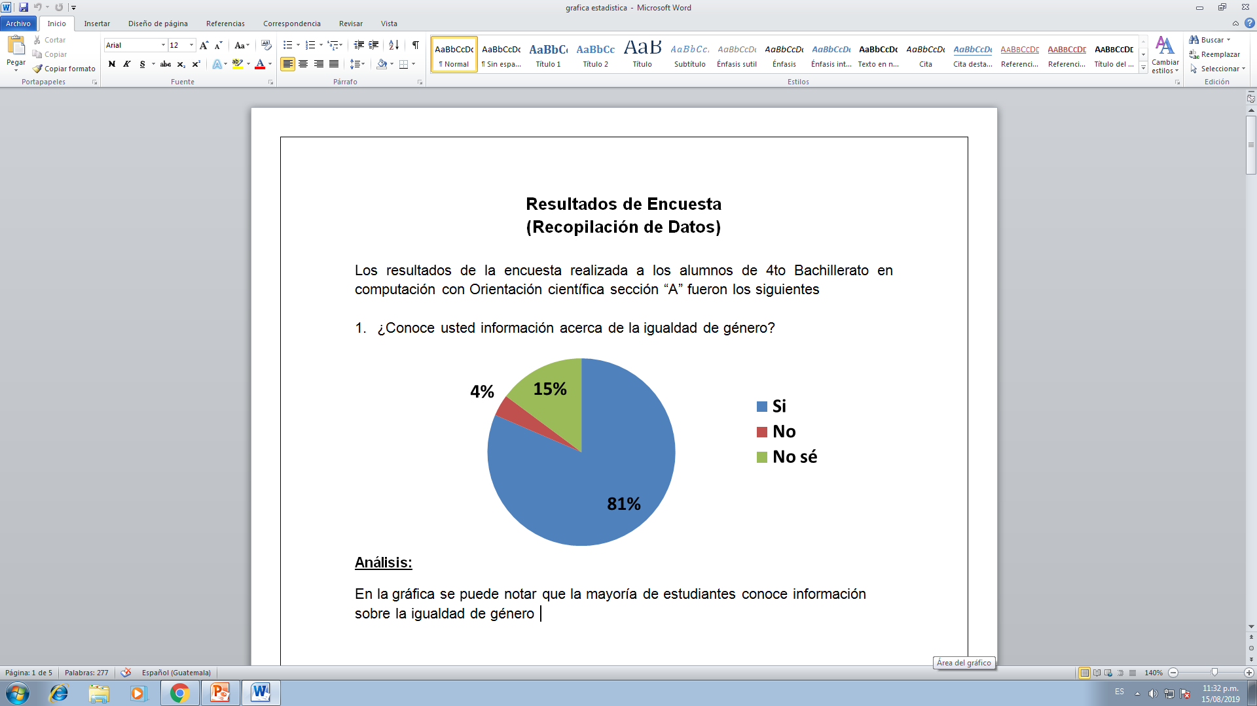
Resultados de Encuesta

Slide 36
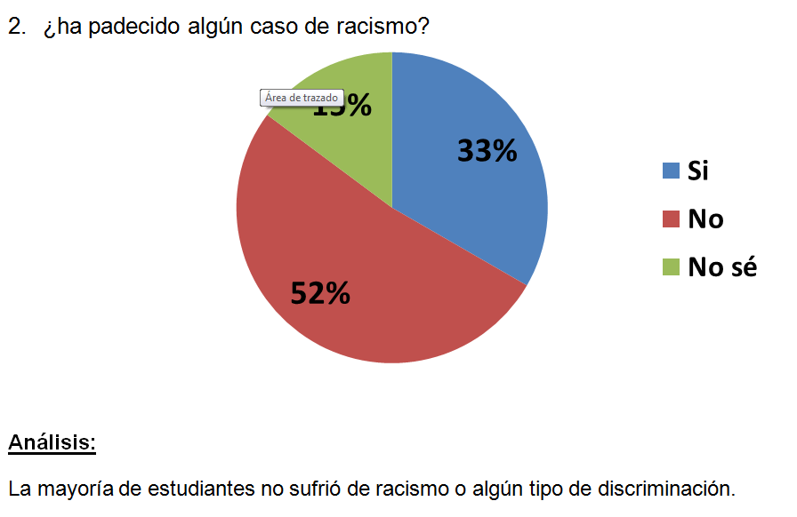

Slide 37
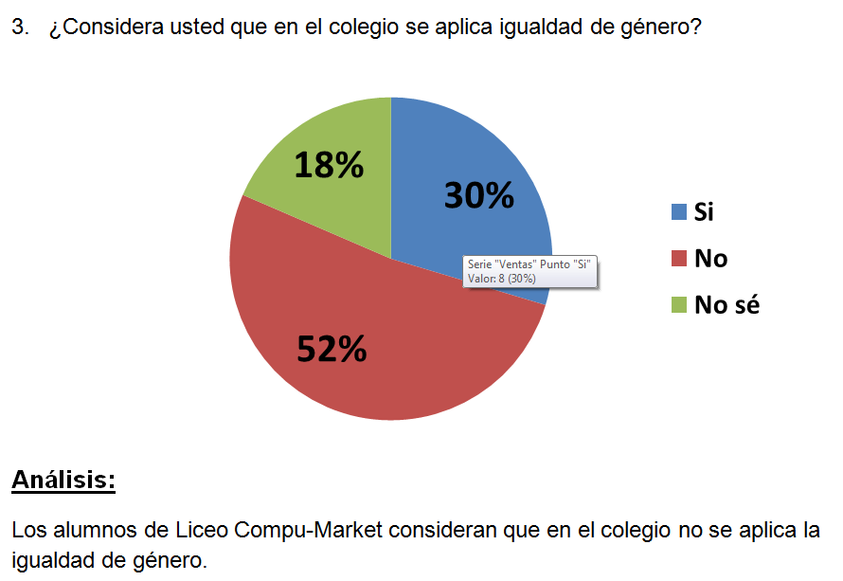

Slide 38
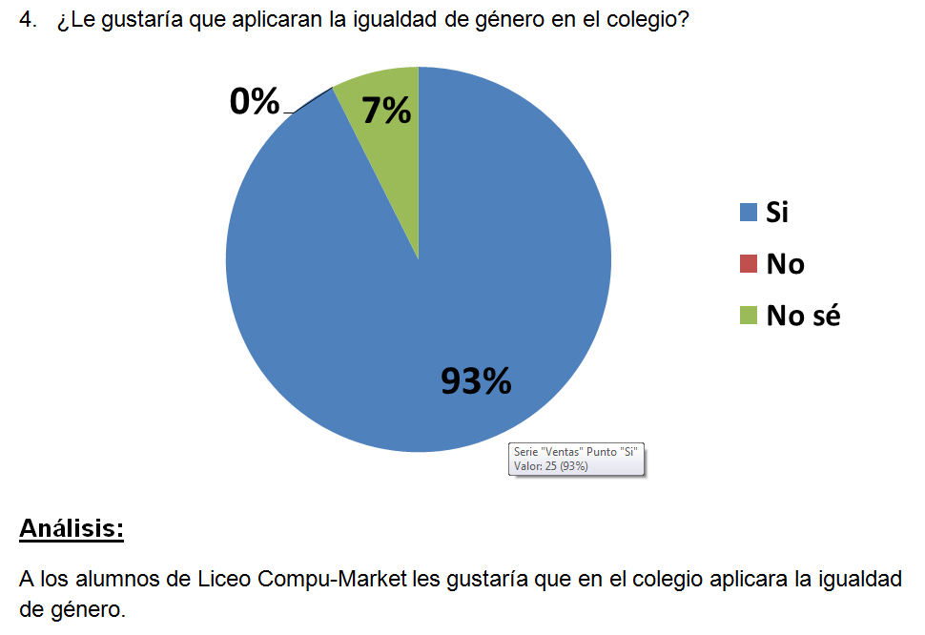

Slide 39
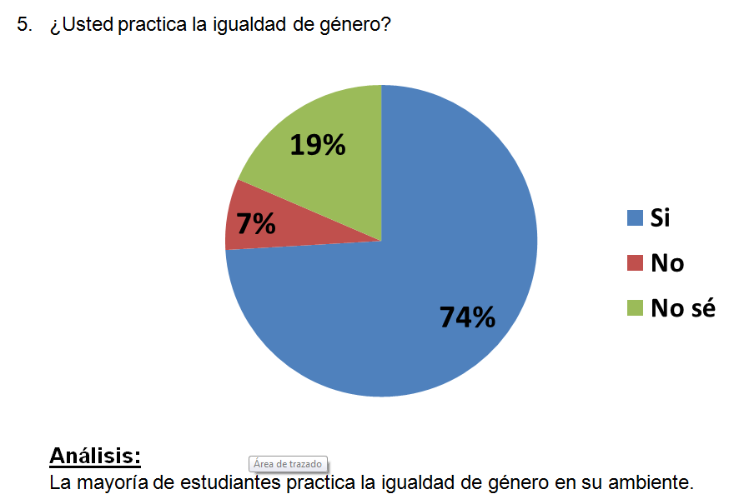

Slide 40
Propuestas
Sancionar cualquier ofensa y discriminación dentro del establecimiento
Fomentar la educación y la formación profesional dando oportunidades dentro del establecimiento para ambos géneros en los cuales puedan descubrir sus habilidades.

Slide 41
Conclusión

Slide 42


